Slide 1

网园资讯工作室
Wangyuan Info Studio

Slide 2

编程部
第五次培训

Slide 3



Slide 4

-> 目录
疯狂找BUG
ASP.NET巩固
SQL巩固
会话管理
数据绑定

Slide 5
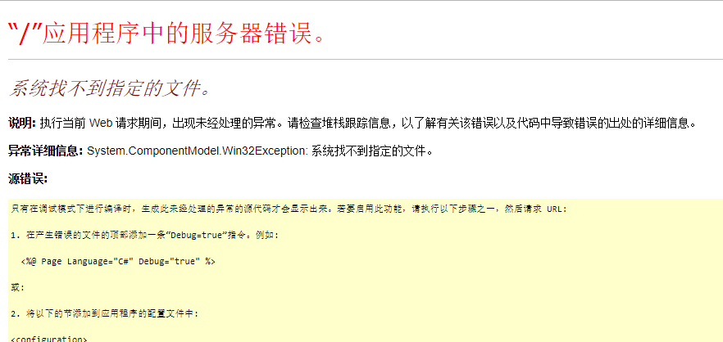
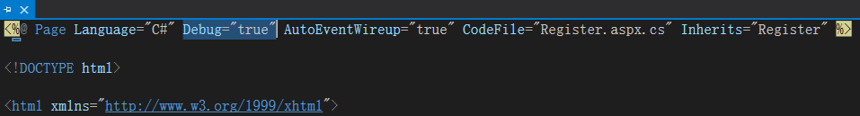
-> 疯狂找BUG
开启Debug
Debug=“true”时才能显示报错的位置！写在每个aspx文件的第一行。

Slide 6
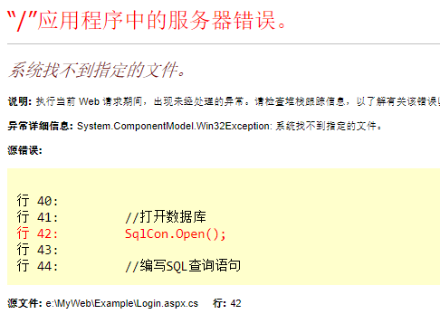
->疯狂找BUG
常见运行报错1
没有连接数据库服务器，或没有打开SQL Server服务组件。

Slide 7
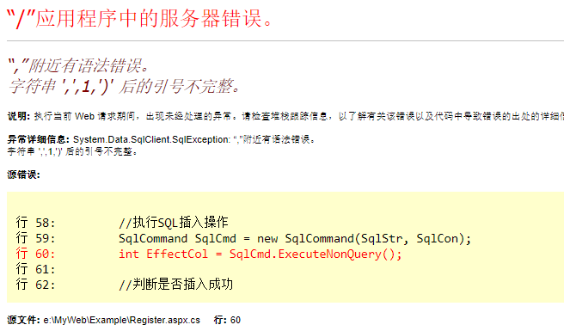
->疯狂找BUG
常见运行报错2
编写的SQL语句有问题，可以将SQL语句Response.Write()打印出来检查一下。

Slide 8
->疯狂找BUG
其他问题
// 跳页之前要关闭数据库
// 设置“显示行号”，方便找到报错的地方
// 注意单词拼写，注意大小写、空格、引号
// 拼接字符串时，注意单引号和双引号
// insert插入语句中列名和值要对应，注意数据类型，数字不需要加单引号
// 注意插入的数据长度不能超过数据库设计时限定的数据长度
小技巧
// 双击报错列表里的报错信息可以跳到出错的位置
// 当出现报错时，鼠标移到波浪线上面可以查看报错提示
// 对于不懂的方法或属性，可以鼠标在那里点一下，然后按F12跳转到定义里查看官方的中文解释

Slide 9
-> 目录
疯狂找BUG
ASP.NET巩固
SQL巩固
会话管理
数据绑定

Slide 10
-> ASP.NET巩固
概念篇
面向对象概念
C#是一种纯面向对象编程语言。在C#中，任何事物都是一个对象，例如控件是一个对象，“SqlConnection”是一个对象，“Response”也是一个对象……
“类”和“对象”，是面向对象编程的基础。对象是对客观事物的抽象，类是对对象的抽象。类是一种抽象的数据类型，是现实世界或思维世界中的实体在计算机中的反映，它将数据以及这些数据上的操作封装在一起。对象是具有类类型的变量。类是对象的抽象，而对象是类的具体实例。类是抽象的，不占用内存，而对象是具体的，占用存储空间。类是用于创建对象的蓝图，它是一个定义包括在特定类型的对象中的方法和变量的软件模板。
每一个对象都有“属性”和“方法”，属性可以理解成是对象的静态特征，方法可以理解成是对象的动态行为。例如“人”是一个对象，人有“姓名”、“年龄”这些属性，有“吃饭”、“睡觉”这些方法。
感觉有点绕，大概知道C#中有“类”和“对象”这两个词，然后对象有“属性”和“方法”就行了，暂时不需要深入了解！引入面向对象的概念，是为了让你们更好地理解下面这一段话：
在ASP.NET控件中，ID就是代表着这个控件对象。例如按钮Button，定义ID为“Submit”，则“Submit”就是一个对象，而“Submit.Text”就是按钮这个对象的属性，“Submit.Focus()”就是按钮这个对象的方法，这是一个获取焦点的方法。

Slide 11
-> ASP.NET巩固
概念篇
Object类型
既然面向对象中所有事物都是对象，那这些事物的数据类型就应该是“对象类型”。例如字符串是一个对象，它的类型是“string”；又例如数据库连接对象是一个对象，它的类型是“SqlConnection”……不管是“string”类型还是“SqlConnection”，它们都是由一个共同的基类型演变而来的，这个基类型就是“Object”类型。
要注意的是，像“int”、“bool”、“float”、“char”等这些类型是值类型，仅仅只是储存数值的，并不是对象，因此它们并没有基类型，只有对象才有基类型。特别指出，string虽然保存的是字符串，但它并不是值类型，它是一个对象（实质上字符串是若干个字符的集合，即string是char的集合）。
对象中的强制类型转换：as
还记得强制类型转换语句“Convert”吗？当我们需要将一个float类型转成int类型时，可以使用“Convert.ToInt32(…)”语句。然而，对于对象，如果要将一个基类型转成一个实际的对象类型时，例如要将“Object”型转成“DateTime”类型，要怎样转换呢？可以用as关键词！
示例：
这个Object和as暂时不需要深入了解，大概知道这回事就行，引入Object和as的概念，是为了更好地使用后文中的会话管理。

Slide 12

-> ASP.NET巩固
删首尾空格
用户在表单输入的文本，一般首尾的空格不是有效的内容，或者说这些空格并没有意义。然而这些多余的空格却占用了字符串长度和内存空间。此时可以用Trim()方法将这些首尾的空格删掉。
特别要注意的是，诸如密码这些空格有意义的文本，不能删首尾空。
弹窗提示
注意：alert()里面是单引号。

Slide 13
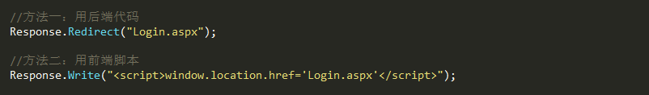
-> ASP.NET巩固
跳转页面
从当前页面跳转到另一个页面。
ps:方法二会比方法一更实用些，尤其是结合弹框一起用的时候。
刷新页面
ps:让浏览器执行“前进”、“后退”、“停止”也是同样的方法，有兴趣自己研究一下，一般后端不会用到这些功能。

Slide 14
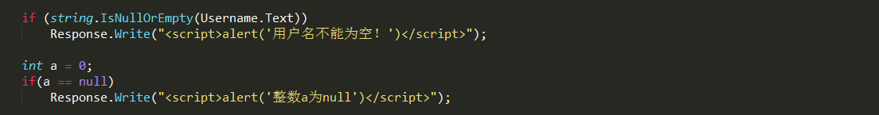
-> ASP.NET巩固
是否为空
数据往往有可能是空的，或者未赋初值的。当数据为空时，获取其值就会导致程序出错。因此，很多时候需要先判断数据是否为空，然后再获取其值。
对于字符串，null和””虽然都表示空，但意义是不同的，前者不占内存空间，后者则占内存空间（实际上””等效于’\0’ ）。用string.IsNullOrEmpty()方法可以判断一个字符串是否为null或””。
对于其他数据，一般只需判断是否为null即可。
示例：

Slide 15
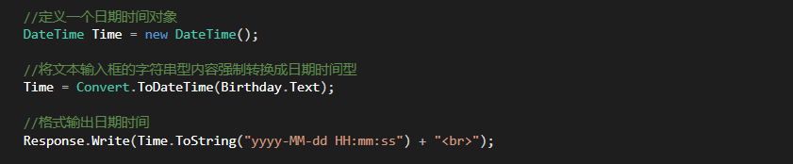
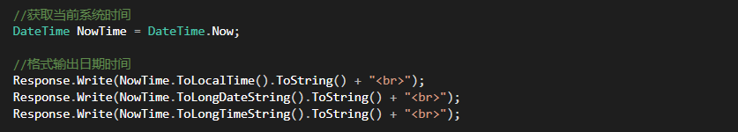
-> ASP.NET巩固
日期时间
示例1：
示例2：
更多日期时间的操作：https://www.cnblogs.com/hantianwei/archive/2010/09/23/1833228.html

Slide 16
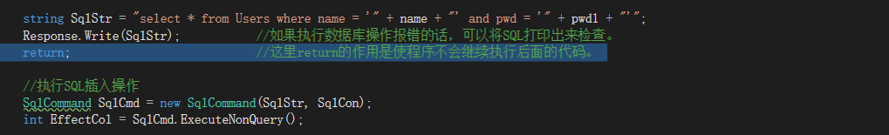
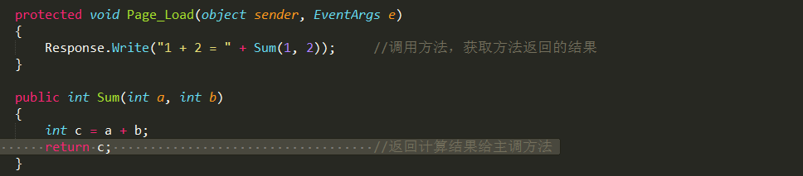
-> ASP.NET巩固
return语句
return的作用是让程序停止往下执行，并返回一个结果给调用这个方法的主调方法。
示例1：
示例2：

Slide 17
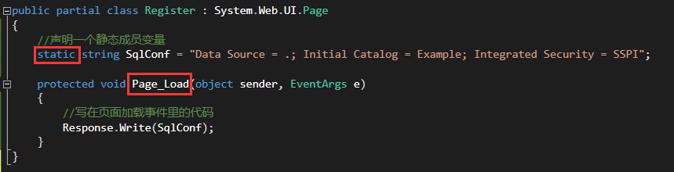
-> ASP.NET巩固
重点篇
成员变量
在“类”里面“方法”外面声明的变量称为成员变量。成员变量的作用域是整个类。成员变量要用”public”或“static”等修饰。
页面加载事件
浏览器访问网站时，网站首先处理Page_Load()事件里的代码，然后再将页面响应给浏览器。

Slide 18
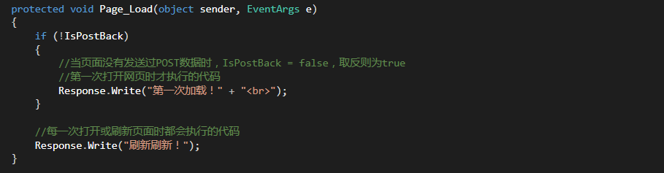
-> ASP.NET巩固
重点篇
首次显示页面
当触发页面上的某个控件的事件时（例如按钮被按下），<form>标签会自动发送相应的POST数据到该页面，虽然此时浏览器上显示的网址并没有变化，但其实这已经是另外一个网页了。而“IsPostBack”属性则可以区分当前网页是否为POST之后的页面。如果是，则IsPostBack的值为true。
相反，当我们需要确定当前网页是否为未POST过的页面（即原始页面）时，只需对IsPostBack取反即可。

Slide 19
-> ASP.NET巩固
<% %>
用于在aspx页面中直接插入后端C#代码。
<%= %>
用于在aspx页面中调用后端aspx.cs里的变量或参数。
<%# %>
用于在aspx页面中的数据绑定控件里显示数据（后文会讲到）。
<%$ %>
（在使用多语言转换的时候才用到，我们不用，所以在此不作介绍。）
<%-- --%>
用于在aspx页面中注释代码（Ctrl+K+C）。

Slide 20
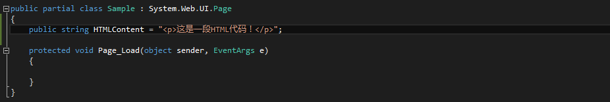
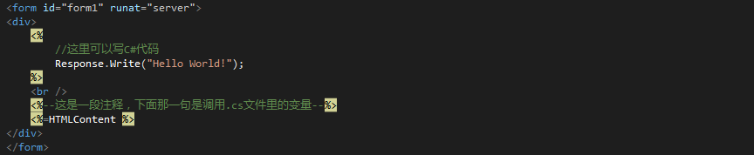
-> ASP.NET巩固
示例：
后端代码：
前端代码：
页面效果：

Slide 21
-> 目录
疯狂找BUG
ASP.NET巩固
SQL巩固
会话管理
数据绑定

Slide 22
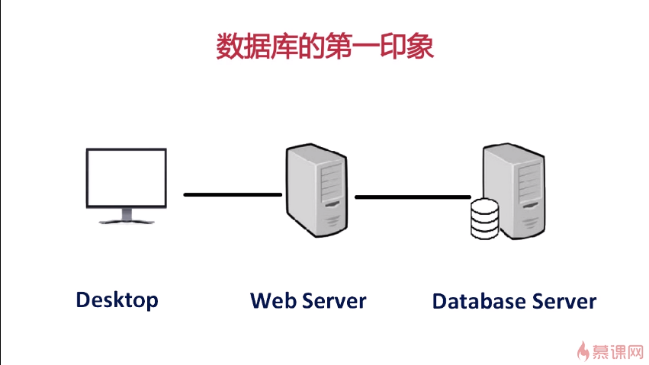
-> SQL巩固
概念篇

Slide 23
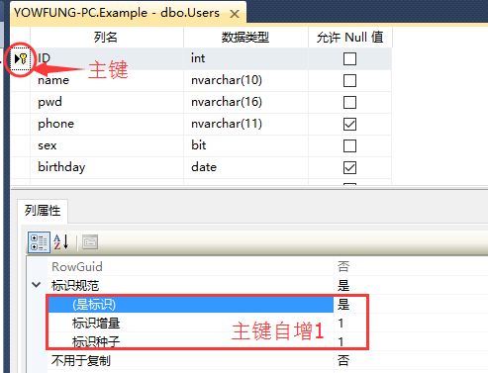
-> SQL巩固
重点篇
数据库设计
列名不要和SQL关键词相同；
名称尽量简单，尽量用有意义的英文；
主键是用来唯一地标识一行数据，并且主键列的值必须唯一，不允许NULL；
设置标识规范（主键自增1）。

Slide 24
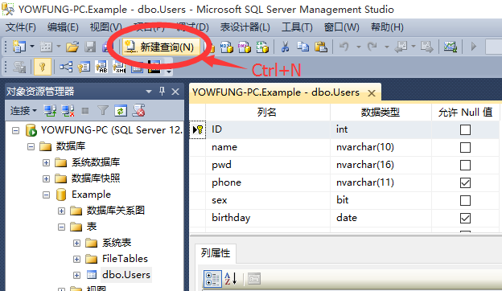
-> SQL巩固
新建查询
可在SSMS新建查询上直接编写SQL语句来操作数据库。
可将C#中编写的SQL语句打印出来粘贴在SSMS新建查询上进行验证。

Slide 25
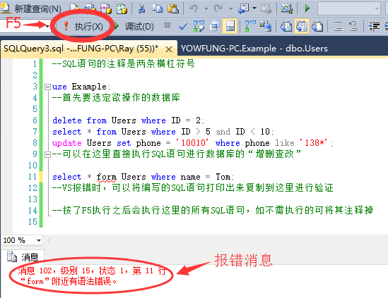
-> SQL巩固
新建查询

Slide 26
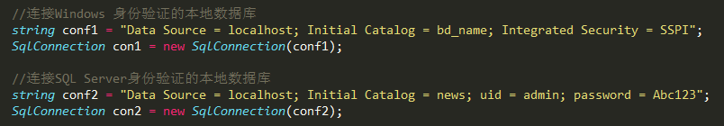
-> SQL巩固
重点篇
连接数据库
Data Source： 数据源，本地服务器填写计算机名/./localhost。
Initial Catalog: 初始目录，填数据库名。
Integrated Security： 安全性，Windows身份验证时填SSPI。
uid： SQL Server身份验证时填用户名。
password： SQL Server身份验证时填密码。
示例：
注意：作业请使用Windows身份验证方式。

Slide 27
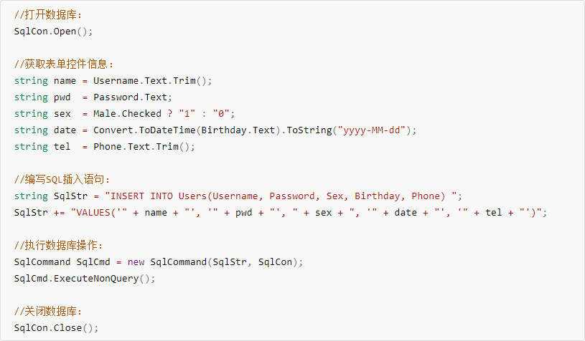
-> SQL巩固
重点篇
插入数据[增]
仅供参考

Slide 28
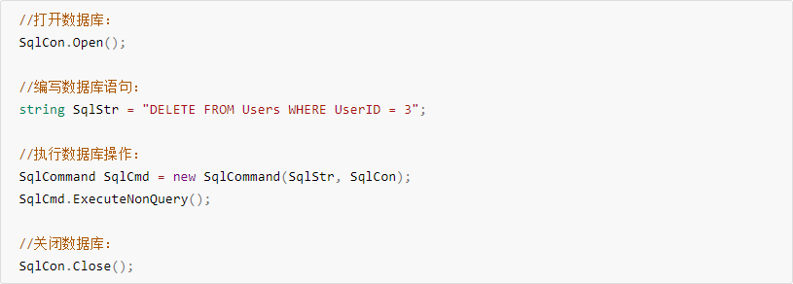
-> SQL巩固
重点篇
删除数据[删]
仅供参考

Slide 29
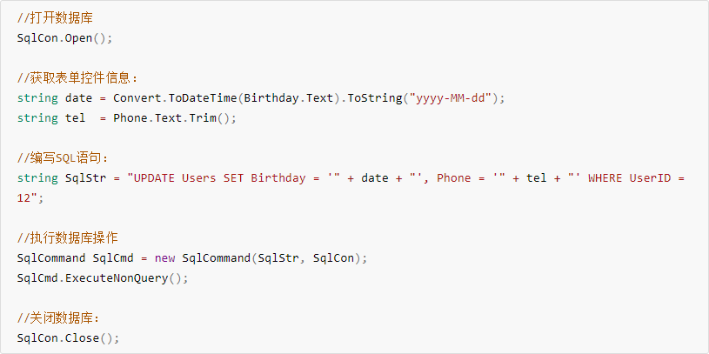
-> SQL巩固
重点篇
更新数据[改]
仅供参考

Slide 30
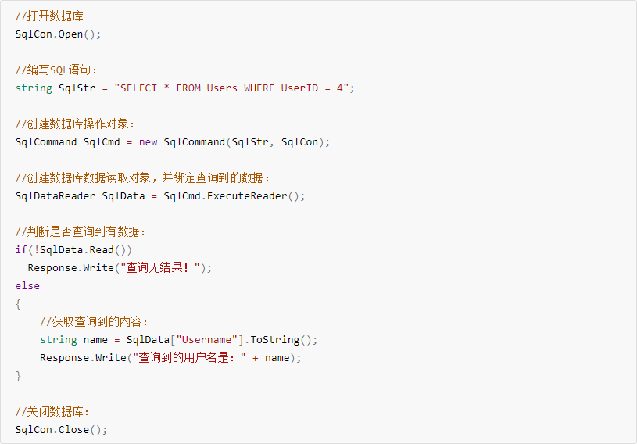
-> SQL巩固
重点篇
查询数据[查]
仅供参考

Slide 31
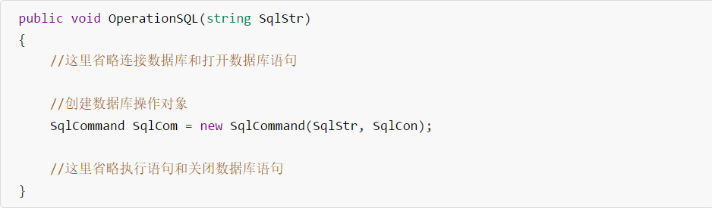
-> SQL巩固
代码封装优化
细心的你可能已经发现，“增删查改”的代码，除了“查”有点不一样外，其他三个的代码基本都是相同的，不同的只是SQL语句。
为了是代码更加优化，也是为了节省写代码的时间和文件占用空间，我们可以将重复使用的一段相同的代码封装成一个方法，不同的部分用方法的参数来区分，要用到时调用这个方法即可。
仅供参考

Slide 32
现场提问

Slide 33
思考：
每一次打开网站都需要登录用户吗？
网站的每一个网页都需要验证用户名和密码吗？
为什么要“退出登录”，直接关闭浏览器不行吗？

Slide 34
-> 目录
疯狂找BUG
ASP.NET巩固
SQL巩固
会话管理
数据绑定

Slide 35
-> 会话管理
概念篇
什么是“会话管理”？
http是无状态的，一次请求结束，连接断开，下次服务器再收到请求，它就不知道这个请求是哪个用户发过来的。当然它知道是哪个客户端地址发过来的，但是对于我们的应用来说，我们是靠用户来管理，而不是靠客户端。所以对我们的应用而言，它是需要有状态管理的，以便服务端能够准确的知道http请求是哪个用户发起的，从而判断他是否有权限继续这个请求。这个过程就是常说的会话管理。
一旦用户验证自己的Web服务器，在规定期限内，他的下一个HTTP请求（GET或POST）不应导致Web服务器要求他重新提供帐户和密码。

Slide 36
-> 会话管理
概念篇
三种常见会话管理方式
1、Session
数据存储在服务器；操作简单；较安全；自动刷新过期时间；在线用户量大时会占用服务器资源；只在单一服务器中有效。
2、Cookie
数据存储在客户端；较不安全，需要加密处理；数据大小受限。
3、Token
数据存储在服务器缓存或数据库中，token串通过URL或Header传递；更安全；仅适用于纯接口的Web应用。
ps：这三种会话管理方式的代码都写在后端文件里

Slide 37
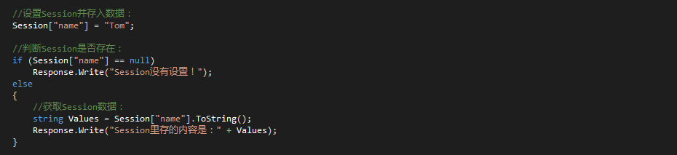
-> 会话管理
重点篇
Session
设置Session并存入数据：
Session[名称] = 要存在Session里的内容;
判断Session是否存在：
if (Session[名称] == null)
获取Session数据：
string Values = Session[名称].ToString();
Session的作用域是整个网站！

Slide 38
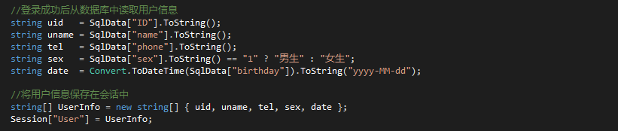
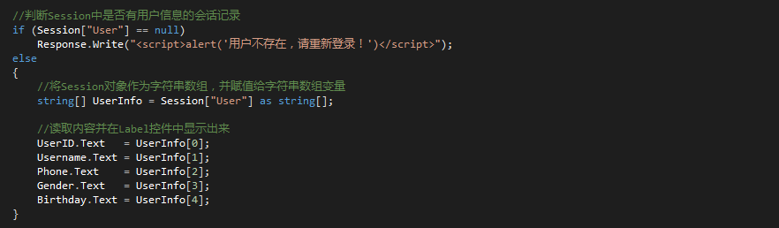
-> 会话管理
会话管理实例
登录页面（登录验证成功后）：
用户信息页面（页面加载事件里）：

Slide 39
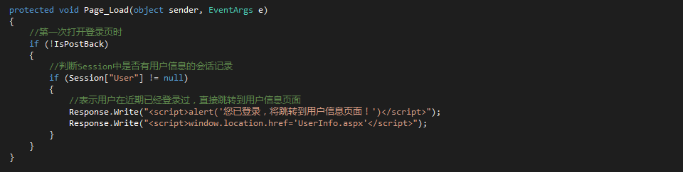
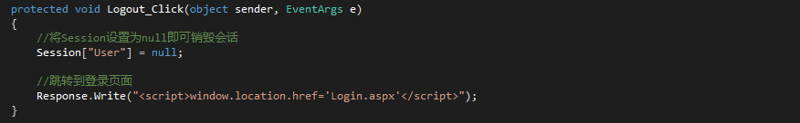
-> 会话管理
重点篇
自动登录
如果用户在近期登录过，则下一次再打开网站的时，不需要填写帐号和密码重新登录，而是直接进入用户信息页面。
退出登录
退出登录的过程其实就是后端销毁Session会话的过程。

Slide 40
-> 目录
疯狂找BUG
ASP.NET巩固
SQL巩固
会话管理
数据绑定

Slide 41
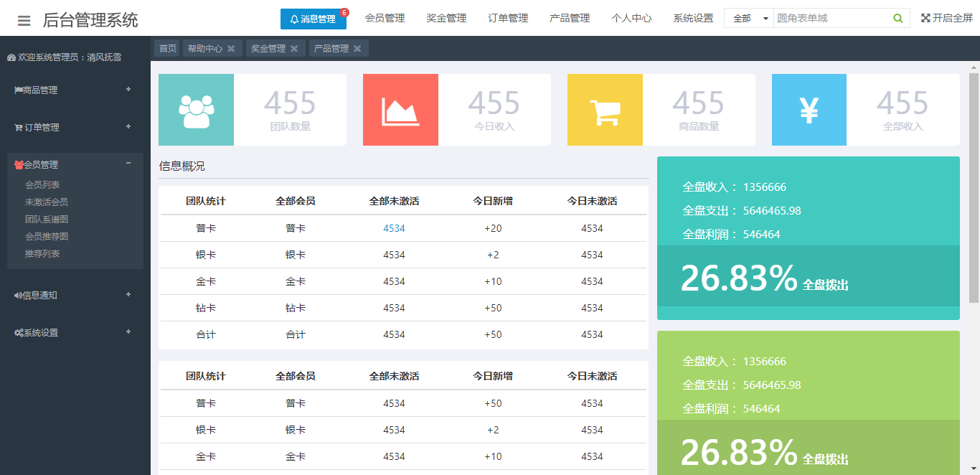
-> 数据绑定
概念篇
后台管理系统
一个完整的网站，应该包含客户端系统和后台管理系统。客户端系统提供客户体验，后台管理系统则是网站管理员用于管理网站、用户、产品等。

Slide 42
-> 数据绑定
概念篇
什么是“数据绑定”？
数据绑定是一个允许用户使用网页浏览器对网页要素进行操纵的过程。
简单数据绑定是将一个用户界面元素（控件）的属性绑定到一个类型（对象）实例上的某个属性的方法。复杂数据绑定是把一个基于列表的用户界面元素绑定到一个数据实例列表的方法。和简单数据绑定一样，复杂数据绑定通常也是用户界面元素发生改变时传播到数据列表，数据列表发生改变时传播到用户界面元素。

Slide 43
-> 数据绑定
概念篇
数据绑定控件
1、Repeater：
Repeater控件在呈现的HTML里提供了最大的灵活性。在呈现的时候将严格生成指定的HTML标记。
2、DataList：
DataList的性能比DataGrid的性能好，能够产生更为友好的数据显示。
3、DataGrid：
DataGrid控件是这三个数据绑定控件中功能最多的，同时它又是最不灵活以及性能最差的。

Slide 44
-> 数据绑定
Repeater控件
三个模板：
HeaderTemplate 页眉模板:建立如何显示标题
FooterTemplate 页脚模板:建立如何显示页脚
ItemTemplate 项目模板:指定如何显示选项
DataSource属性： Repeater的数据源
DataBind()方法: 执行数据绑定操作
Eval()方法： 将数据单向绑定到前端

Slide 45
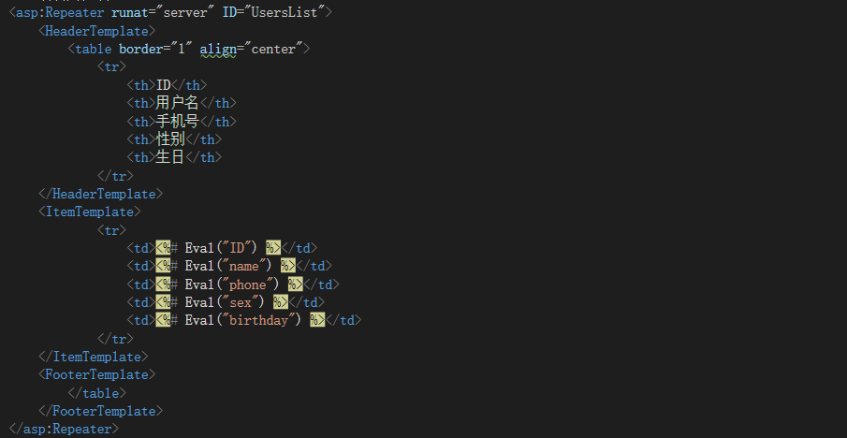
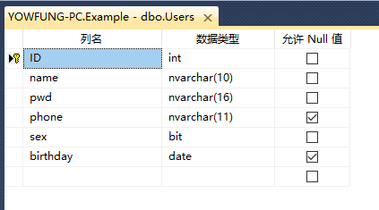
-> 数据绑定
重点篇
Repeater前端模板代码
注意： 1、table标签的开始标签写在页眉模板，结束标签写在页脚模板。
2、Eval()括号中的字段名要跟数据库设计的字段名相同。

Slide 46
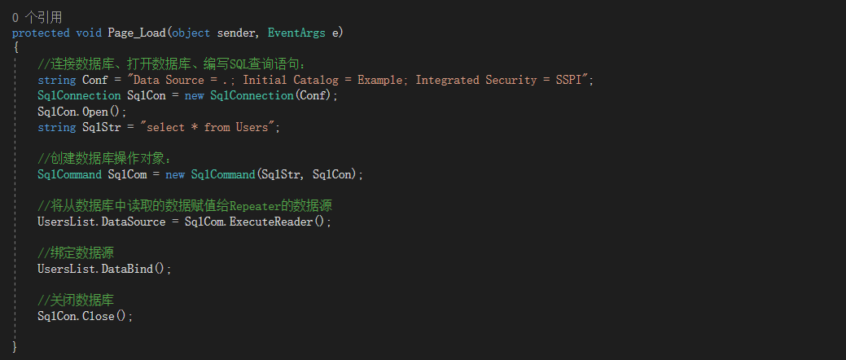
-> 数据绑定
重点篇
Repeater后端数据源绑定
上面例子中的“UserList”是Repeater控件的ID。

Slide 47
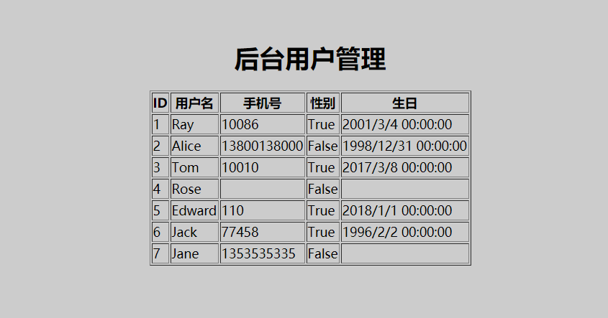
-> 数据绑定
Repeater数据绑定后的页面效果

Slide 48


编程部第五次作业
1、继续完善注册页、登录页和用户信息页，要求能够自动跳转页面，要求使用Session会话管理；
2、做一个简单的后台用户管理页面，能够显示数据库中所有的用户，要求使用Repeater控件。

Slide 49
作业指导： 业务逻辑参考图示
注册页
查询：判断是否存在该用户
插入：不存在该用户时才允许注册
前台客户端
登录页
数据库
查询：用用户名和密码去查，
查到后将用户信息保存在会话中
从会话中读取用户信息
用户信息页
后台用户管理页
增删查改：读取用户信息、
修改用户信息、删除用户等

Slide 50

作业提交
登录编程部作业系统
hws.yowfung.cn

Slide 51
!
重要提示
下节课是编程部最后一节课，同时公布二轮考核事项，尽量不要请假！

